Slide 1

CHÀO MỪNG
QUÝ THẦY CÔ VÀ CÁC EM ĐẾN VỚI TIẾT HỌC

Slide 2


BÀI 26: KHOẢNG CÁCH
(tiết 3)

Slide 3
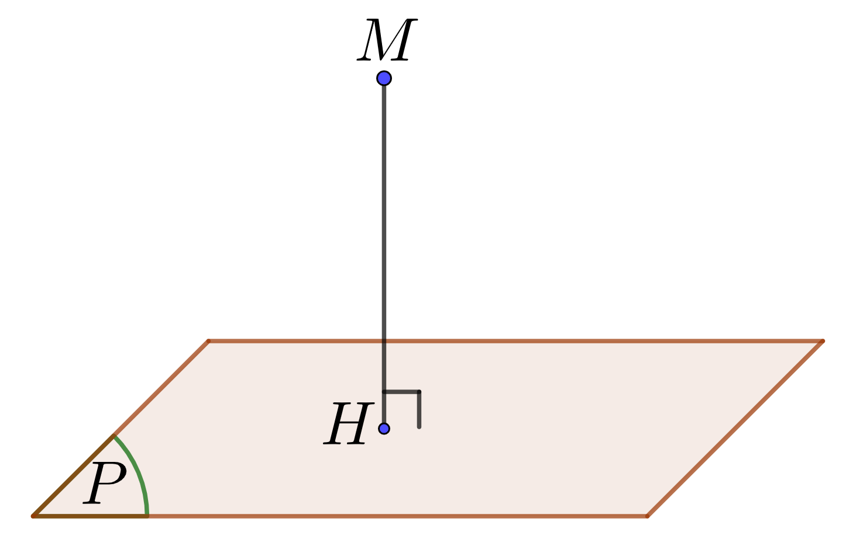
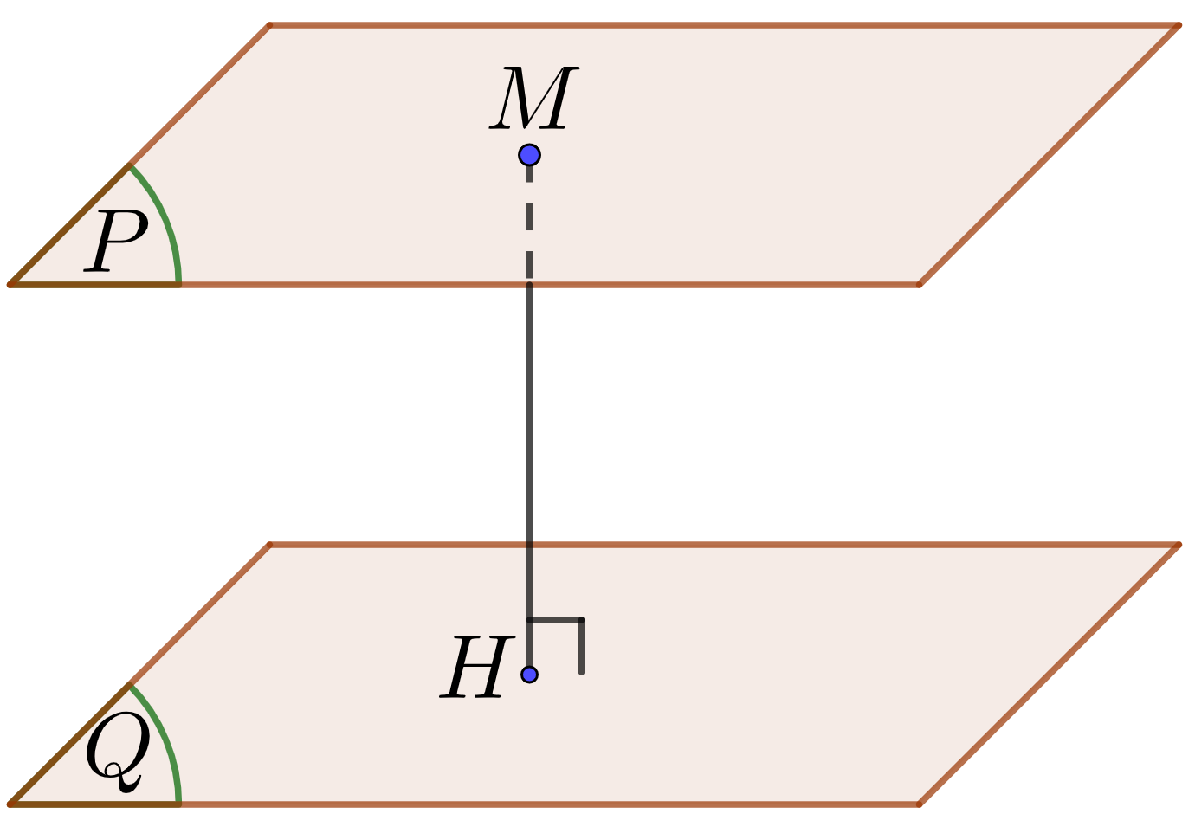
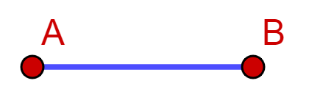
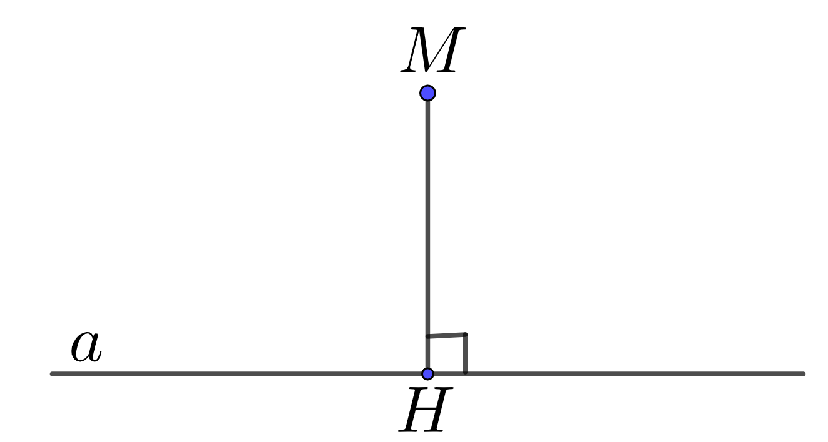
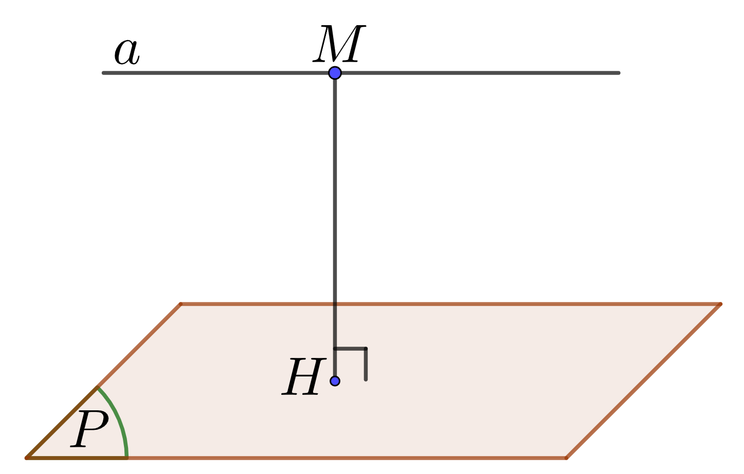
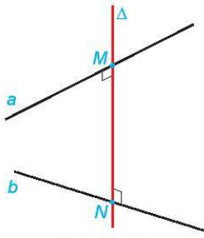
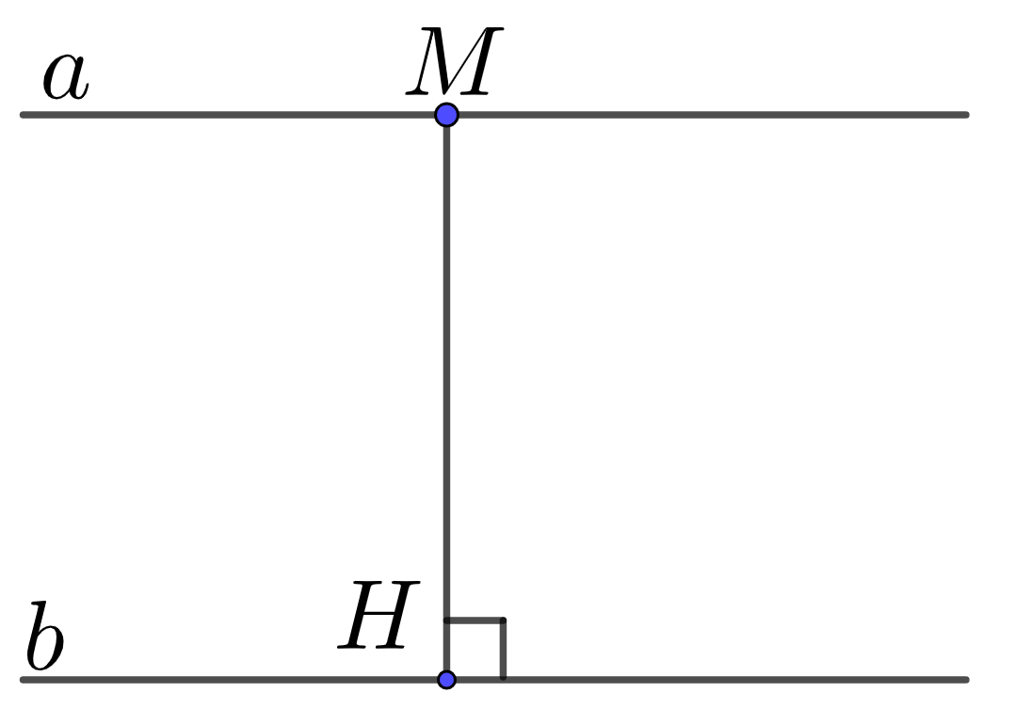

KHỞI ĐỘNG
ĐIỂM
MẶT PHẲNG
KHOẢNG CÁCH
ĐƯỜNG THẲNG

Slide 4

CÂU HỎI ÔN TẬP

Slide 5

Câu hỏi 1
Tìm mệnh đề sai trong các mệnh đề sau đây?
A. Khoảng cách giữa hai mặt phẳng song song là khoảng cách từ một điểm M bất kì trên mặt phẳng này đến mặt phẳng kia.
B. Nếu hai đường thẳng a và b chéo nhau và vuông góc với nhau thì đường vuông góc chung của chúng nằm trong mặt phẳng (P) chứa đường này và vuông góc với đường kia.
C. Khoảng cách giữa hai đường thẳng chéo nhau a và b là khoảng cách từ một điểm M thuộc mặt phẳng (P) chứa a và song song với b đến một điểm N bất kì trên b.
D. Khoảng cách giữa đường thẳng a và mặt phẳng (P) song song với a là khoảng cách từ một điểm M bất kì thuộc a đến mặt phẳng (P).

Slide 6
Đáp án
Mệnh đề sai là C
A. Khoảng cách giữa hai mặt phẳng song song là khoảng cách từ một điểm M bất kì trên mặt phẳng này đến mặt phẳng kia.
B. Nếu hai đường thẳng a và b chéo nhau và vuông góc với nhau thì đường vuông góc chung của chúng nằm trong mặt phẳng (P) chứa đường này và vuông góc với đường kia.
C. Khoảng cách giữa hai đường thẳng chéo nhau a và b là khoảng cách từ một điểm M thuộc mặt phẳng (P) chứa a và song song với b đến một điểm N bất kì trên b.
D. Khoảng cách giữa đường thẳng a và mặt phẳng (P) song song với a là khoảng cách từ một điểm M bất kì thuộc a đến mặt phẳng (P).

Slide 7
Câu hỏi 2
Trong các mệnh đề sau, mệnh đề nào đúng?
A. Đường vuông góc chung của hai đường thẳng chéo nhau thì vuông góc với mặt phẳng chứa đường thẳng này và song song với đường thẳng kia.
B. Một đường thẳng là đường vuông góc chung của hai đường thẳng chéo nhau nếu nó vuông góc với cả hai đường thẳng đó.
C. Đường vuông góc chung của hai đường thẳng chéo nhau thì nằm trong mặt phẳng chứa đường thẳng này và vuông góc với đường thẳng kia.
D. Một đường thẳng là đường vuông góc chung của hai đường thẳng chéo nhau nếu nó cắt cả hai đường thẳng đó.

Slide 8
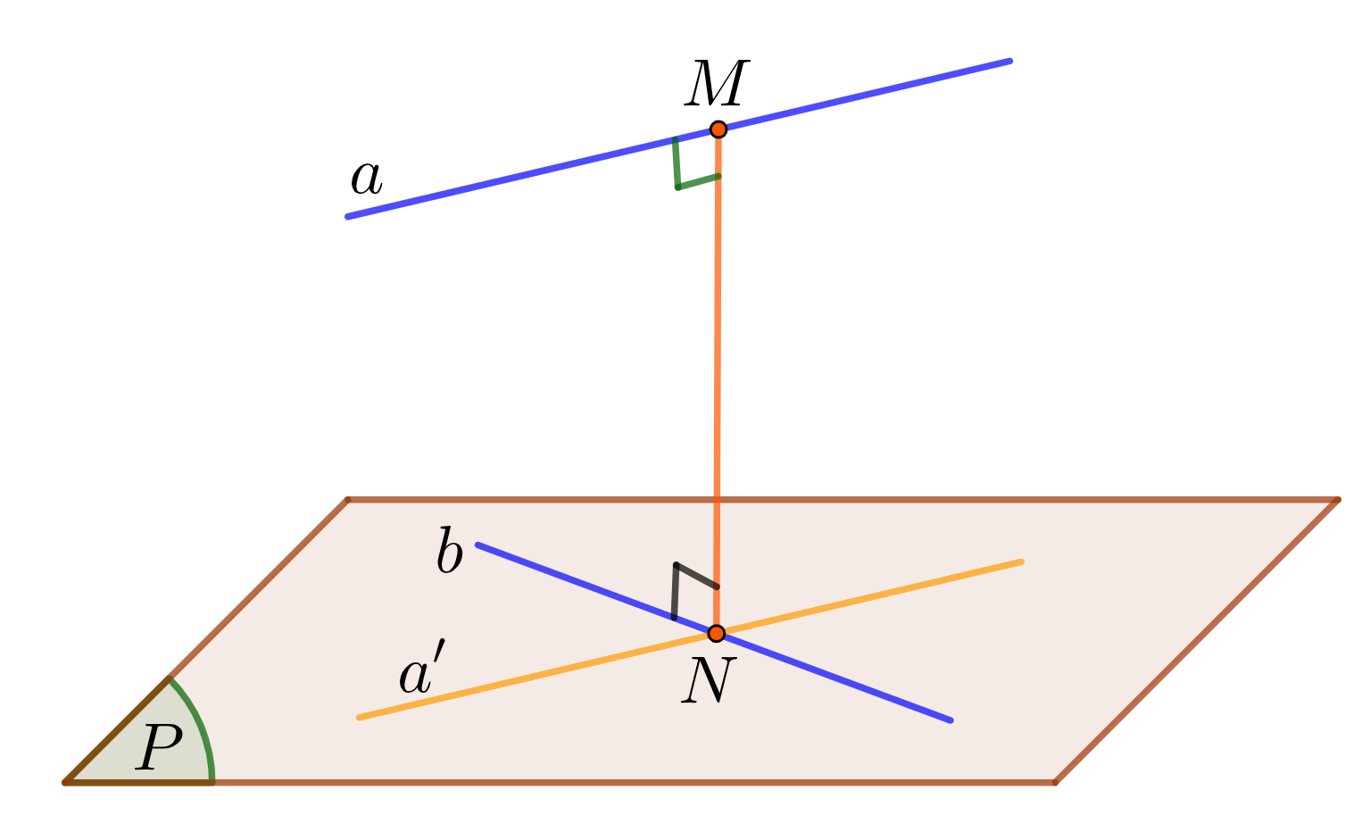
Đáp án
Mệnh đề đúng là A
A. Đường vuông góc chung của hai đường thẳng chéo nhau thì vuông góc với mặt phẳng chứa đường thẳng này và song song với đường thẳng kia.
B. Một đường thẳng là đường vuông góc chung của hai đường thẳng chéo nhau nếu nó vuông góc với cả hai đường thẳng đó.
Thiếu yếu tố cắt nhau
C. Đường vuông góc chung của hai đường thẳng chéo nhau thì nằm trong mặt phẳng chứa đường thẳng này và vuông góc với đường thẳng kia.
Chưa chắc tồn tại mặt phẳng thỏa mãn
D. Một đường thẳng là đường vuông góc chung của hai đường thẳng chéo nhau nếu nó cắt cả hai đường thẳng đó.
Thiếu yếu tố vuông góc

Slide 9
Câu hỏi 3
Chiều cao của một hình chóp là:
A. khoảng cách từ đỉnh của hình chóp đến tâm của đa giác đáy.
B. khoảng cách từ đỉnh của hình chóp đến một trong các đỉnh của đa giác đáy.
C. khoảng cách từ đỉnh của hình chóp đến một điểm bất kì của đa giác đáy.
D. khoảng cách từ đỉnh của hình chóp đến mặt phẳng chứa đa giác đáy.

Slide 10

Câu hỏi 4
Cho hình chóp S.ABCD có đáy ABCD là hình vuông tâm O và SA vuông góc với mặt phẳng đáy. Gọi M, N, P, Q lần lượt là trung điểm của các cạnh SA, SB, SC, SD. Khi đó:
S
Vì
A
D
O
B
C

Slide 11
Câu hỏi 4
Cho hình chóp S.ABCD có đáy ABCD là hình vuông tâm O và SA vuông góc với mặt phẳng đáy. Gọi M, N, P, Q lần lượt là trung điểm của các cạnh SA, SB, SC, SD. Khi đó:
S
Vì
A
D
O
B
C

Slide 12
Câu hỏi 4
Cho hình chóp S.ABCD có đáy ABCD là hình vuông tâm O và SA vuông góc với mặt phẳng đáy. Gọi M, N, P, Q lần lượt là trung điểm của các cạnh SA, SB, SC, SD. Khi đó:
S
M
Q
Vì
N
P
A
D
O
B
C

Slide 13
Câu hỏi 4
Cho hình chóp S.ABCD có đáy ABCD là hình vuông tâm O và SA vuông góc với mặt phẳng đáy. Gọi M, N, P, Q lần lượt là trung điểm của các cạnh SA, SB, SC, SD. Khi đó:
S
M
Q
Vì
N
P
A
D
O
Vì
B
C

Slide 14
Câu hỏi 4
Cho hình chóp S.ABCD có đáy ABCD là hình vuông tâm O và SA vuông góc với mặt phẳng đáy. Gọi M, N, P, Q lần lượt là trung điểm của các cạnh SA, SB, SC, SD. Khi đó:
S
M
Q
Vì AO là đoạn vuông góc chung của hai đường thẳng chéo nhau SA và BD.
N
P
A
D
O
B
C

Slide 15
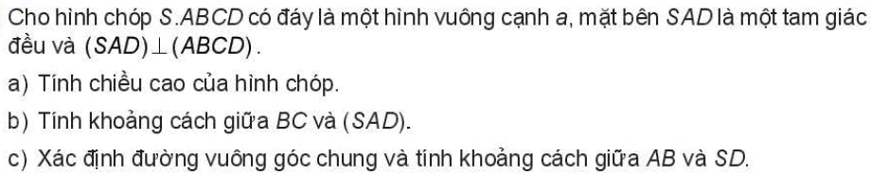
Bài tập 7.22 SGK trang 59

Slide 16
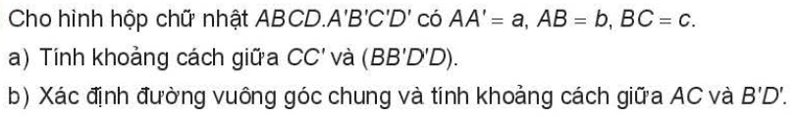
Bài tập 7.23 SGK trang 59

Slide 17
HOẠT ĐỘNG THỰC HÀNH NHÓM
Nhóm 1,2: Sử dụng các dụng cụ có sẵn, hãy đo, cắt, dán, … để dựng được một hình chóp đều có chiều cao bằng 20cm và đáy là tam giác đều cạnh 20cm.
Nhóm 3,4: Sử dụng các dụng cụ có sẵn, hãy đo, cắt, dán, … để dựng được một hình chóp đều có chiều cao bằng 20cm và đáy là hình vuông cạnh 20cm.

Slide 18


 | NHÓM 1 | NHÓM 2 | NHÓM 3 | NHÓM 4
Câu 1
Câu 2
Câu 3
Câu 4a
Câu 4b
Câu 4c
Câu 4d
Câu 4e
TỔNG ĐIỂM

Slide 19

HẸN GẶP LẠI CÁC EM TRONG TIẾT HỌC SAU

